Slide 1
Министерство образования и науки Российской Федерации Муниципальное бюджетное общеобразовательное учреждение Лицей № 1 им. Г.С. Титова г.о. Краснознаменск Московской области Урок литературы 5 класс Поэты г. Краснознаменска. Творчество Елены Викторовны Леоновой Орлова Ольга Алексеевна, учитель русского языка и литературы I квалификационной категории МБОУ лицей № 1 им. Г.С. Титова Краснознаменск 2016 год

Slide 2
«Поэты рядом:
творчество Елены Викторовны Леоновой»
Указом Президента РФ от 12.06.2014 г. № 426 «О проведении в Российской Федерации Года литературы» 2015 год был объявлен «Годом литературы».
А в 06.02.2016 г. вышло Распоряжение Правительства РФ № 173-р о продолжении координации и организации работы по поддержке отечественной литературы, книгоиздания и чтения в Российской Федерации в период 2016-2018 годов.

Slide 3
Цель урока:
познакомить учащихся с творчеством поэтов нашего города;
систематизировать материал о поэте-земляке Е. В. Леоновой;
раскрыть своеобразный мир её поэзии и привлечь внимание к её творчеству;
показать патриотическую направленность поэтических произведений.
Задачи урока:
Выяснить что такое поэзия и кто такой поэт.
Выяснить роль поэзии и место поэта в жизни общества.
Провести классификацию стихотворений.
Познакомиться творчеством Е. В. Леоновой.
Систематизировать информацию о творчестве и биографии поэта.
Определить темы стихотворений Е. В. Леоновой.
Проанализировать стихи Е. В. Леоновой о войне и выяснить её личное отношение к событиям 1941-1945 годов.
Раскрыть своеобразный мир поэта и привлечь внимание к его творчеству.

Slide 4
Вопросы для актуализации знаний.
Кто такие поэты?
Поэзия и её предназначение?
Место поэзии и поэта в жизни общества?

Slide 5
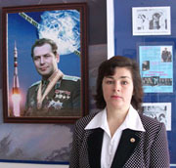
Мы мало знаем о наших выдающихся поэтах-современниках, поэтах-земляках.
Леонова Е.В. - признанный и почитаемый поэт г.о. Краснознаменск.

Slide 6
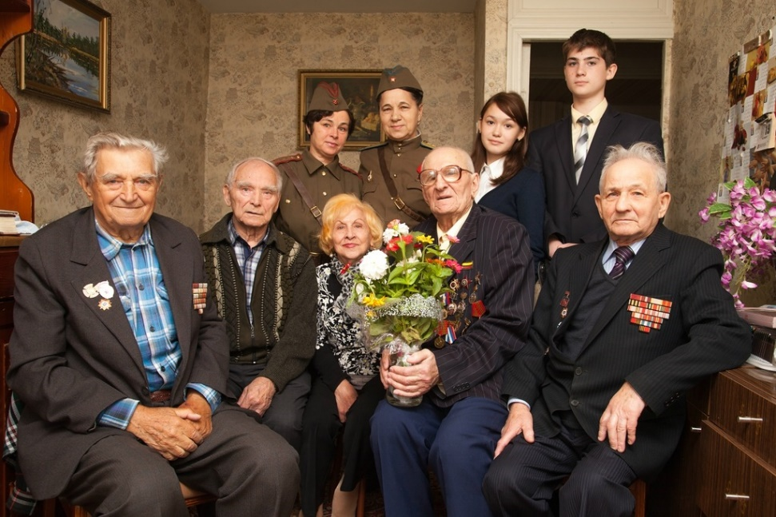
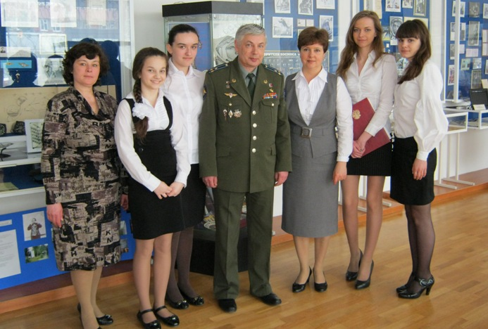
Это удивительный человек, который верит во все хорошее и много делает для горожан: для ветеранов и просто для всех, кого встречает на своем пути.

Slide 7
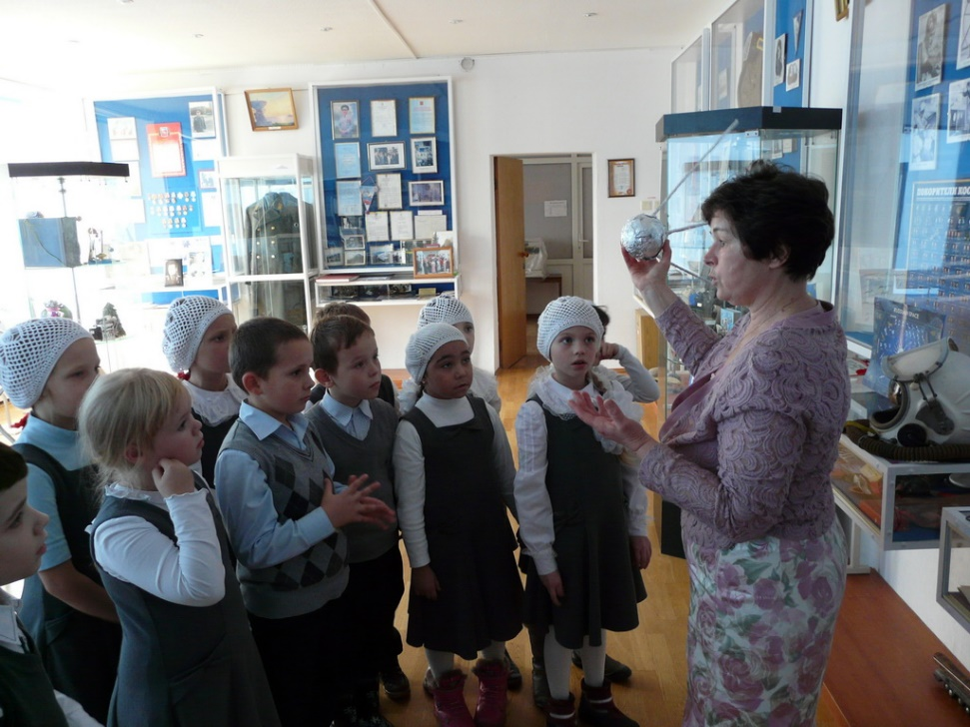
Елена Викторовна заведует музеем Г.С. Титова.
Умеет работать с молодежью, а дети ее просто обожают.

Slide 8
Поэзия Елены Викторовны Леоновой
в жанровом содержании достаточно разнообразна:
Авторская песня Акростихи Басни Без рубрики Городская лирика Гражданская лирика | Иронические стихи Любовная лирика Мистика и эзотерика Пейзажная лирика Поэма Пьесы | Религиозные стихи Стихи для детей Философская лирика Шуточные стихи

Slide 9
«тема родины» | «тема родной природы» | «тема детства»
«тема семьи» | «тема любви» | «тема героев и подвигов» («тема космоса» и «тема войны»)

Slide 10
Тема войны в творчестве Е.В. Леоновой.

Slide 11
«МИР ВО ВСЕМ МИРЕ!»

Slide 12
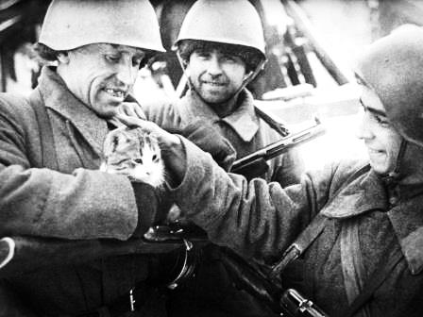
«Котенок Сталинграда»
Был краткий миг затишья. Замолчали Орудия войны всего на миг! Солдаты от стрельбы уже устали. Вдруг в тишине раздался чей-то крик. Недавно бой гремел здесь, у вокзала. Котенок выжил, избежав беды. Поверить было трудно. Из подвала Шел, оставляя на снегу следы… Притих котенок на руках солдата. Согрелся, бедолага, разомлел. Как будто говорил: «Я свой, ребята!» И песню промурлыкал им, пропел. Оттаяли сердца у пехотинцев, Забыв на миг, что снова будет ад. Котенка ждали впереди гостинцы: Ведь он своим теплом согрел ребят.

Slide 13
Выводы:
Мы познакомились с биографией интересного человека и поэта нашего времени и нашего края - Елены Викторовны Леоновой, с её творчеством, постарались выявить темы, которые ей близки. Её творчество заставило задуматься о поэзии в современном мире и о том влиянии, которое она может оказывать на формирование эстетических и гражданских взглядов читателя.

Slide 14
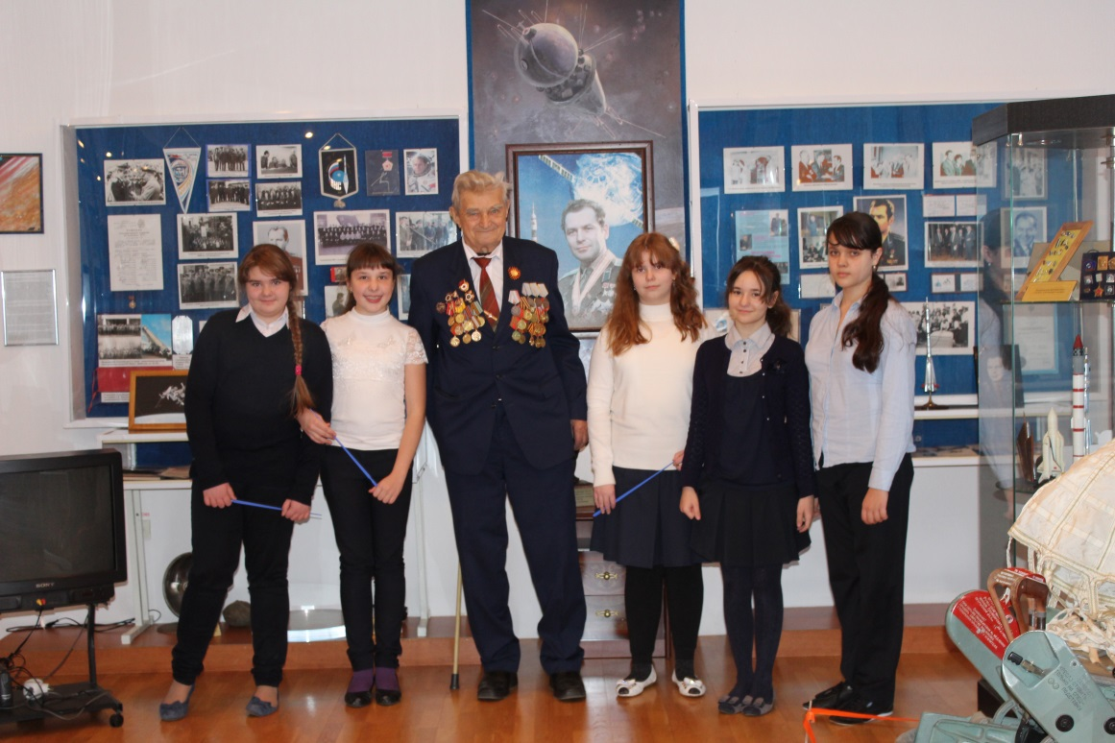
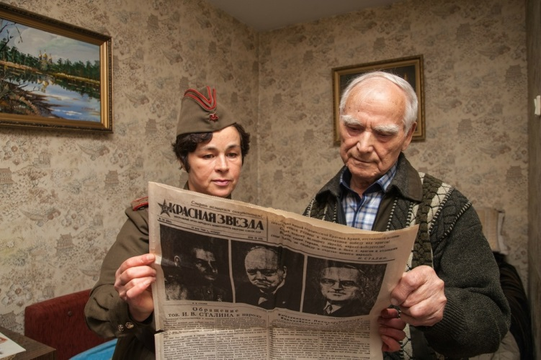
Выводы:
Своим творчеством, своей жизнью поэтесса показала нам, читателям, и людям, живущим рядом, как прожить жизнь честно, достойно, всегда и везде оставаясь человеком.

Slide 15
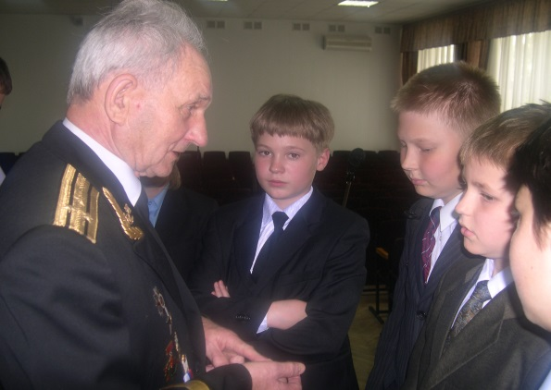
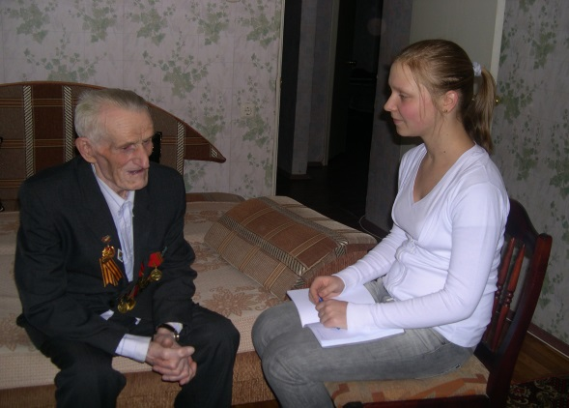
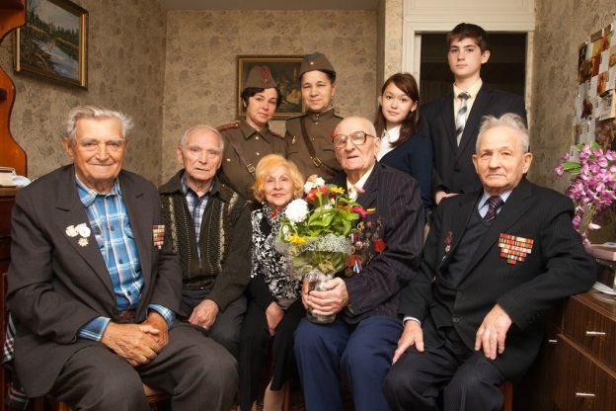
Выводы:
Творчество Е.В. Леоновой помогает дополнить личные представления о Великой Отечественной войне 1941-1945 годов,
способствует формированию чувства любви и гордости к своему народу, стране, к своей малой родине,
способствует формированию уважительного отношения к местным и общечеловеческим культурным ценностям.

Slide 16
Выводы:
Творчество Е.В. Леоновой помогает дополнить личные представления о Великой Отечественной войне 1941-1945 годов,
способствует формированию чувства любви и гордости к своему народу, стране, к своей малой родине,
способствует формированию уважительного отношения к местным и общечеловеческим культурным ценностям.

Slide 17
Домашнее задание:
Выучить стихотворение Е.В. Леоновой
Составить вопросы для интервью с Е.В. Леоновой.
Подготовить рассказ о творческом человеке.

